Slide 1


Orígenes del estudio de los grupos
Programa Educativo | Unidad de Aprendizaje
Licenciatura en Psicología | Proceso Grupal
Unidad de Competencia | Contenidos de la UC que atiende | Objetivo de la Unidad de competencia
Reseña histórica y fundamentos teóricos del estudio de los grupos. | Introducción al estudio de los grupos. | Conocer los elementos teóricos generales de las corrientes y escuelas que antecedieron, propiciaron y desarrollaron el estudio de los grupos.
Clave | Horas Teoría | Tipo de U.A. | Carácter de U.A. | Créditos | Núcleo de U.A
L19O05 | 64 | Curso | Obligatoria | 8 | Sustantivo
Material didáctico sólo visión proyectables
Elaborado por:
M. en Psi. Anabell Gómez Vidal
2016

Slide 2
Contenido
 |  | Diapositiva
Guion explicativo para el empleo de este material. |  | 3
Presentación |  | 4
Contextualización de la UC en la UA |  | 5
Competencia |  | 6
Introducción al estudio de los grupos |  | 7
Lectura |  | 9
Actividad |  | 27-30, 32
Bibliografía

Slide 3
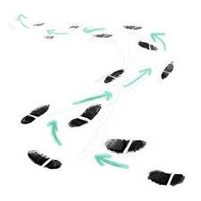
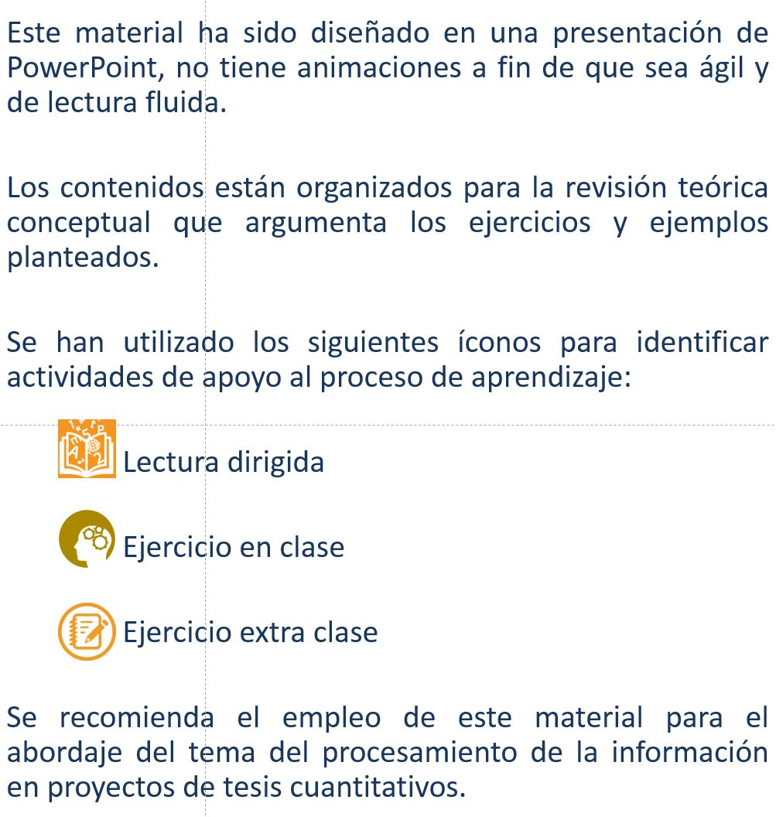
Guion explicativo para el empleo de este material.

Slide 4
Presentación
La intención de este material visual es mostrar los elementos teóricos generales de las corrientes y escuelas que antecedieron, propiciaron y desarrollaron el estudio de los grupos desde la óptica de la Psicología.
El recorrido comienza por comprender la noción de sujeto social, las disciplinas que lo tienen como objeto de estudio, las nociones de grupos y los momentos epistémicos, para finalizar con el concepto de grupo.

Slide 5

UC I Antecedentes históricos de la Psicología de los grupos
UC II
Estructura y funcionamiento del grupo
UC III
Niveles de intervención a partir de la psicología social
UA Proceso Grupal

Slide 6
Unidad I
Reseña histórica y fundamentos teóricos del estudio de los grupos.
Competencia:
Conocer los elementos teóricos generales de las corrientes y diversas escuelas que antecedieron, propiciaron y desarrollaron el estudio de los grupos.

Slide 7
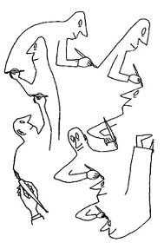
Introducción al estudio de los grupos
“…el grupo puede imponer su tiranía sobre nosotros, pero puede también ser nuestro mayor protector.”
Jorge Montaño
Notes:
¿qué opinan de esta aseveración, cómo la retoman en experiencias previas?

Slide 8

SER SOCIAL
CULTURA
GRUPO ÉTNICO
COMUNIDAD
CLASE SOCIAL
  GRUPOS
AMBIENTE
INTERACCIÓN
⬄
Integran SER y PERSONALIDAD
CONDICIÓN DE SUJETO SOCIAL
Incorporación y organización de experiencias con otros individuos.
Es el conjunto de relaciones sociales.
CONDICIÓN DE SUJETO HISTÓRICO
AMBIENTE SOCIAL, CULTURAL E HISTÓRICO
Historia subjetiva y social = es el reflejo de la estructura social.
Aporta estímulos para organizar cualidades psicológicas.
Notes:
Reflexionar sobre el lugar del sujeto en los grupos desde el concepto de interacción.

Slide 9

Referencia:
Fernández, A. (1999) El campo grupal, notas para una genealogía. Argentina: Nueva Visión, pp 12-20
Esta lectura permitirá comprender el origen del estudio de los grupos desde la propuesta de la elucidación crítica, concepto que la autora define como una labor propositiva de exploración y pensamiento sobre las acciones, las metodologías y los procedimientos.

Slide 10
El nacimiento de lo grupal
Psicología
Pedagogía
Psicoanálisis
Sociología
Antropología
Economía
MEDIACIONES
Su objeto de estudio está centrado en el individuo
Su objeto de estudio está centrado en la sociedad
Psicología Social
Psicología de los Grupos
Psicología de las instituciones
Su objeto de estudio está centrado en el grupo
Notes:
Siempre ha existido una necesidad de demarcar los campos y prácticas de los saberes. Retomando a Ana Ma. Fernández (p52)

Slide 11

Genealogía del estudio de los grupos
“Conjunto de antepasados de una disciplina. Estudio que lo contiene”

Slide 12
Años 20
Los conocimientos sobre los grupos devienen de la demanda en la práctica social─empresarial en los EEUU
Antes 1a Guerra Mundial
De esta Babel surgen: opciones teórico─técnicas y perfiles profesionales que utilizan abordajes grupales en sus campos de investigación y con sus objetos de estudio
Primeras investigaciones de Le Bon y Moreno sobre los grupos
1924. Elton Mayo. Primeras intervenciones para el estudio de los grupos pequeños, en los talleres Hawthorne de la Western Electric Compay: descubre que los trabajadores constituyen espontáneamente entre sí, grupos informales con vida y organización propia y cuyo código implícito determina su actitud hacia el trabajo.
Últimos cincuenta años los discursos respecto a la grupalidad organizaron la Torre de Babel, es decir,
Diversas formas de intervención y trabajo:
Capacitación en las organizaciones
nuevas pedagogías
creatividad
investigación─acción (Lewin)
intervención comunitaria, etc.

Slide 13

Los grupos no son lo grupal, según Gilles Deleuze, la teoría de lo que hacemos es lo grupal, y los grupos se constituyen por el marco referencial que los define.
Notes:
Estamos retomando el enfoque de Ana María Fernández.
Los momentos epistémicos se organizan en torno a las teorías que nos hacen pensar a cerca del sujeto como grupo.

Slide 14
¿Cómo se construyen los conocimientos y las teorías sobre lo grupal?
Siguiendo a Ana Ma. Fernández: a través de una revisión de las teorías previas en lo que llama los tres momentos epistémicos de lo grupal, que se organizan en torno las teorías que hicieron los primeros cuestionamientos a cerca del sujeto como grupo.
Notes:
Estamos retomando el enfoque de Ana María Fernández.
Los momentos epistémicos se organizan en torno a las teorías que nos hacen pensar a cerca del sujeto como grupo.

Slide 15
1er momento
gestaltheorie
2do momento
psicoanálisis
3er momento
Paradigmas teóricos
3 momentos epistémicos

Slide 16
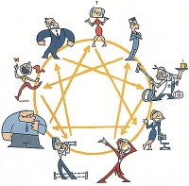
1er momento epistémico
Problemas en el ámbito de la producción económica, salud, educación y familia. Al no poder abordarse con estrategias existentes se buscan nuevas formas de intervención.
Se organiza a partir de la
Gestaltheorie
Pensar al grupo como un todo
Se buscan estrategias grupales para abordar conflictos acontecidos en las relaciones sociales.
Se inventa una nueva tecnología: el dispositivo grupal, y un nuevo técnico: el coordinador de grupos.

Slide 17

2do momento epistémico
El psicoanálisis aporta el marco teórico, así como el diseño y difusión de los dispositivos grupales en la clínica.
Se organiza a partir del
Psicoanálisis
Organizaciones grupales
Se busca rebasar las fronteras (del individuo) de la teoría psicoanalítica para abordar a los grupos.
Aquí surge el grupo operativo “el grupo que opera para sí mismo” según Pichón Rivière

Slide 18

3er momento epistémico
Búsqueda por legitimar el campo de los grupos y evitar caer en reduccionismos teóricos enfocados en el individuo
Se organiza a partir de los
Paradigmas teóricos
Búsqueda de legitimización al
Desmontar 2 ficciones recurrentes:
La del individuo
El grupo como intencionalidad
Genera la necesidad de revisar las prácticas grupales instituidas.
Para ello, se deben evitar las soluciones reduccionistas: “si no es así no es”

Slide 19

Concepto de grupo
Pichón Riviere conceptualiza al grupo como un conjunto restringido de personas ligadas por constantes espacio temporales, articuladas en su mutua representación interna, que se propone una tarea que conforma su finalidad, interactuando a través de complejos mecanismos de roles.

Slide 20


Dos nociones a discusión:
1ª noción: el círculo
vs
Notes:
Fuente imagen izq.: http://previews.123rf.com/images/6kor3dos/6kor3dos1207/6kor3dos120700043/14523091-Los-hombres-de-negocios-sentados-alrededor-de-una-mesa-ovalada-como-una-conferencia-Foto-de-archivo.jpg
Fuente imagen der.: http://previews.123rf.com/images/6kor3dos/6kor3dos1308/6kor3dos130800009/21654259-3d-businessmen-are-sitting-around-a-table-as-an-office-meeting-Stock-Photo.jpg

Slide 21

Igualdad / jerarquía
Estructura intercambios
Equidistancia
Notes:
Fuente imagen: http://st2.depositphotos.com/3643473/5960/i/950/depositphotos_59609899-People-sitting-at-conference-table.jpg

Slide 22

2ª noción: nudo
Notes:
Diapositiva 11 clase 2

Slide 23

Anzieu el nudo remite al grado de cohesión entre los miembros del grupo.
Notes:
Fuente imagen: https://userscontent2.emaze.com/images/8f2a1288-802f-4c3f-89d0-2e7001b72502/fea3099f-bef9-47c4-a570-e26c7fe7fb5a.png

Slide 24
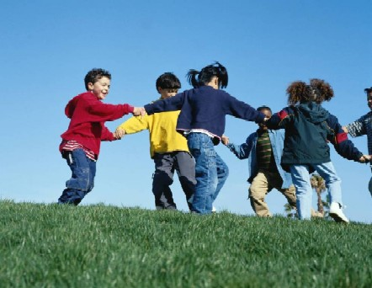
¿Cómo estos conceptos nos ayudan a comprender las definiciones de grupo?

Slide 25

Small / sociología
(1905)
“es una designación sociológica conveniente para indicar cualquier número de personas, grande o pequeño entre las cuales se han establecido tales relaciones que sólo se las puede imaginar como un conjunto…”

Slide 26
Pero...
    ¿qué diferencia habría entre una multitud, una familia, un sindicato, una clase, etc?
    ¿qué relaciones establecen los sujetos?
    ¿qué interés común constituyó al grupo?

Slide 27

Actividad
  Observa las siguientes imágenes y comenta qué relaciones establecen sus miembros y cuál podría ser el fin común.
Notes:
Ejercicio individual: discusión en grupo

Slide 28
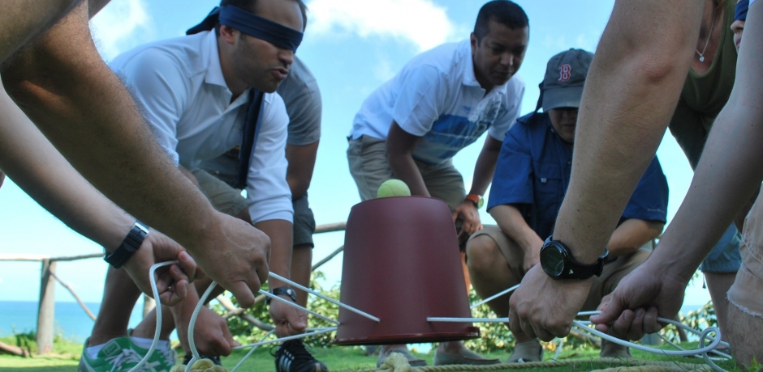
Notes:
Ejercicio individual: discusión en grupo
Fuente imagen: http://www.climbingvenezuela.com/sites/default/files/styles/bigwig_940x460/public/bigwig/corporativo_dinamicas.jpg?itok=WATRwSWg

Slide 29

Notes:
Fuente imagen: http://www.cartagena99.com/images/imagenesProfeAlusC99/estudiar_en_grupo.jpg

Slide 30

Notes:
Fuente imagen: http://www.managementjournal.net/media/k2/items/cache/5b74654ec36fd487c37a4827a65a7e86_XL.jpg

Slide 31
Retomando el concepto de grupo:
Olmsted (1992)
“un grupo puede ser definido como una pluralidad de individuos que se hallan en contacto los unos con los otros y que tienen consciencia de un fin común...” así como características que se convierten en lazos significativos para el grupo.

Slide 32
Tomando como marco lo anterior:
  Enlista los grupos a los que perteneces
  ¿Qué lazos o vínculos significativos estableces en esos grupos?
  ¿Qué dejarías de hacer si no estuvieras en esos grupos?
  ¿Qué ganancia obtienes de estar en grupo?
  ¿Qué fines en común tienen?

Slide 33
Bibliografía
Anzieu, Didier; Martin, Jacques-Yves ( 2007) La dinámica de los grupos pequeños. España: Biblioteca Nueva.
De Brasi, Marta Susana (2008) Relación tarea-grupo operativo en Bauleo, Armando y et. al. Propuesta Grupal. México: Plaza y Valdez
Fernández, A. (1999) El campo grupal, notas para una genealogía. Argentina: Nueva Visión, pp 12-20

